Slide 1
Викторина
«Космическая эрудиция»

Slide 2
Какой аппарат впервые выполнил мягкую посадку на Луну?
?

Slide 3
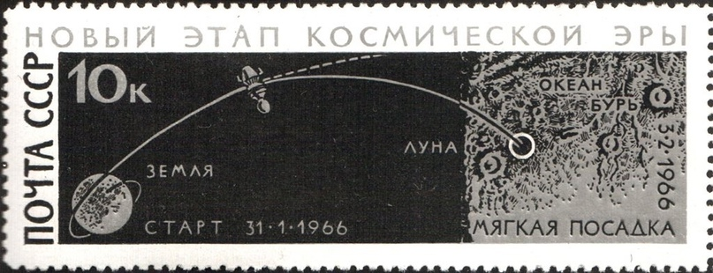
Какой аппарат впервые выполнил мягкую посадку на Луну?
Луна-9

Slide 4
Что и как изучают космические аппараты STEREO?
?

Slide 5
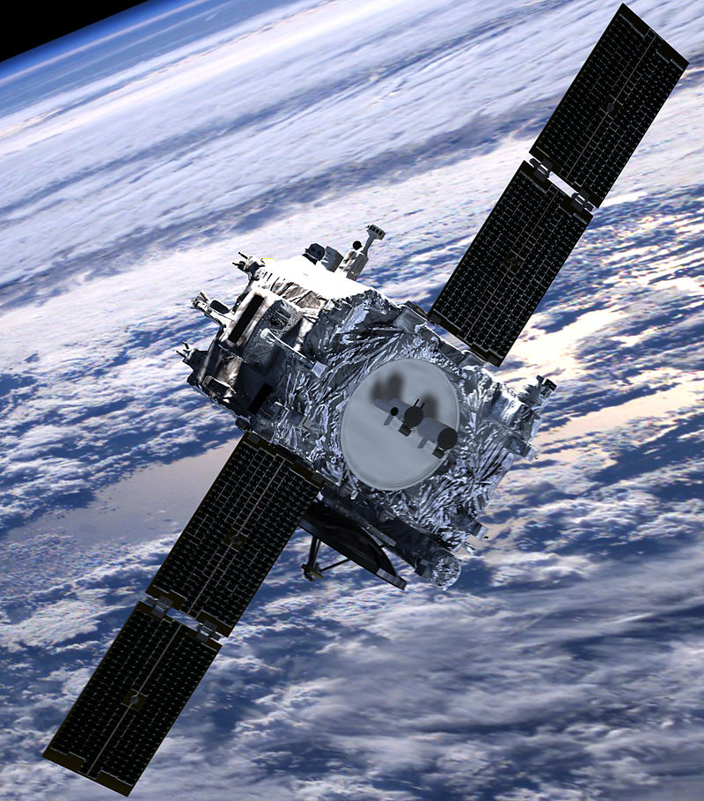
Что и как изучают космические аппараты STEREO?
Это два одинаковых аппарата, вращаются вокруг Солнца немного обгоняя и отставая от Земли. Они наблюдают Солнце из двух точек, что дает стреоскопический эффект.

Slide 6
Что такое миссия Dragonfly, планируемая NASA?
?

Slide 7
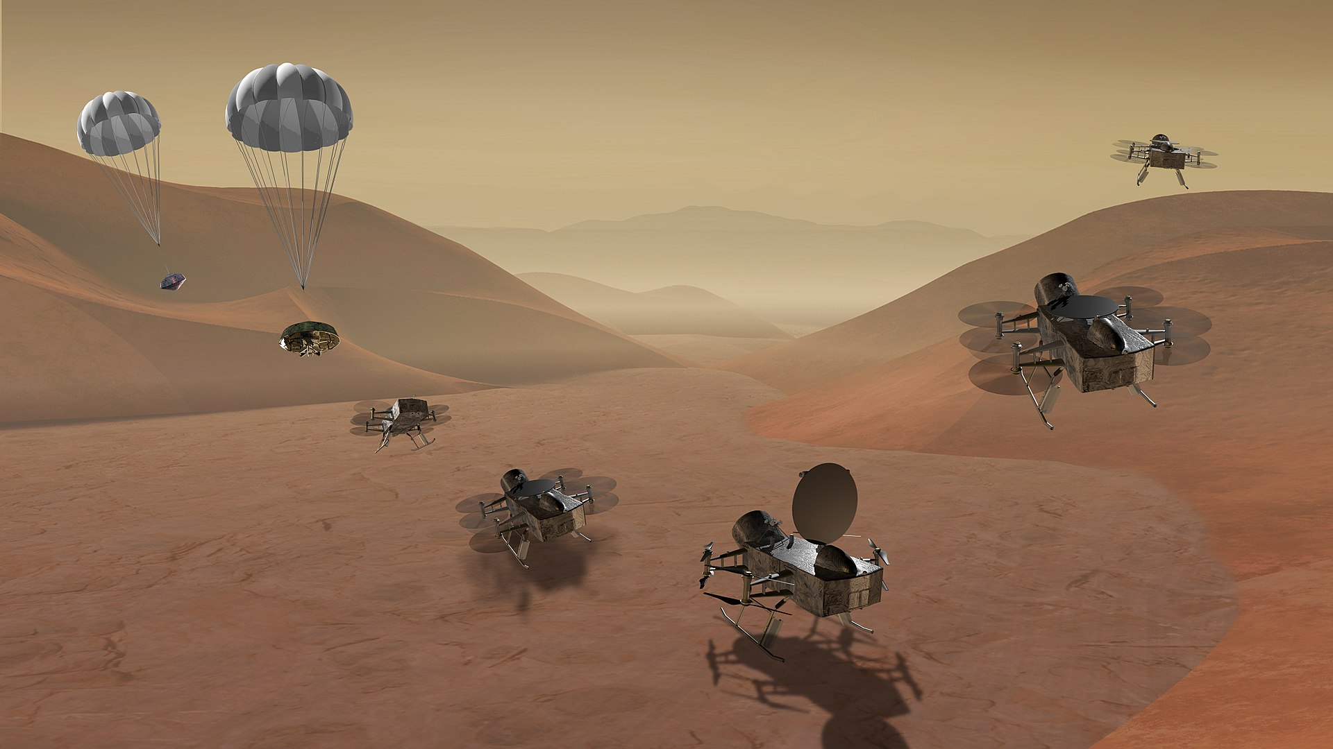
Что такое миссия Dragonfly, планируемая NASA?
Миссия для исследования спутника Сатурна - Титана, поиск на нем пребиотической химии и жизнепригодности.

Slide 8
Кто автор фразы "Земля - колыбель человечества"?
?

Slide 9
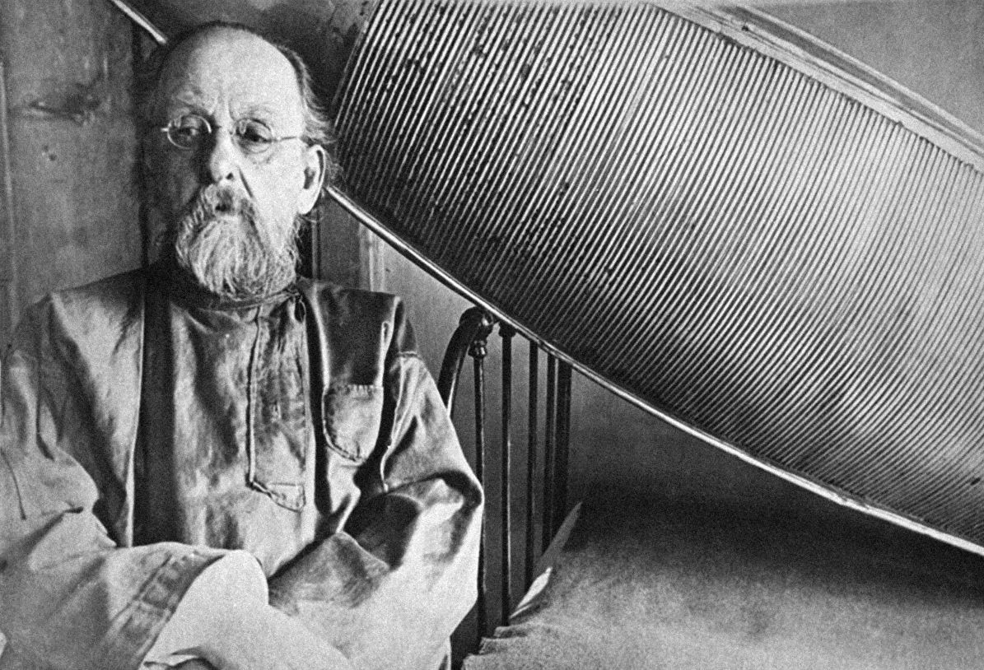
Кто автор фразы "Земля - колыбель человечества"?
Константин Эдуардович Циолковский

Slide 10
На какой спутник Сатурна совершал посадку космический аппарат?
?

Slide 11
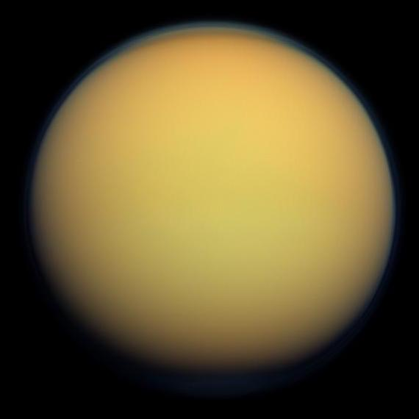
На какой спутник Сатурна совершал посадку космический аппарат?
На спутник Титан

Slide 12
Сколько китайских луноходов побывало на Луне?
?

Slide 13
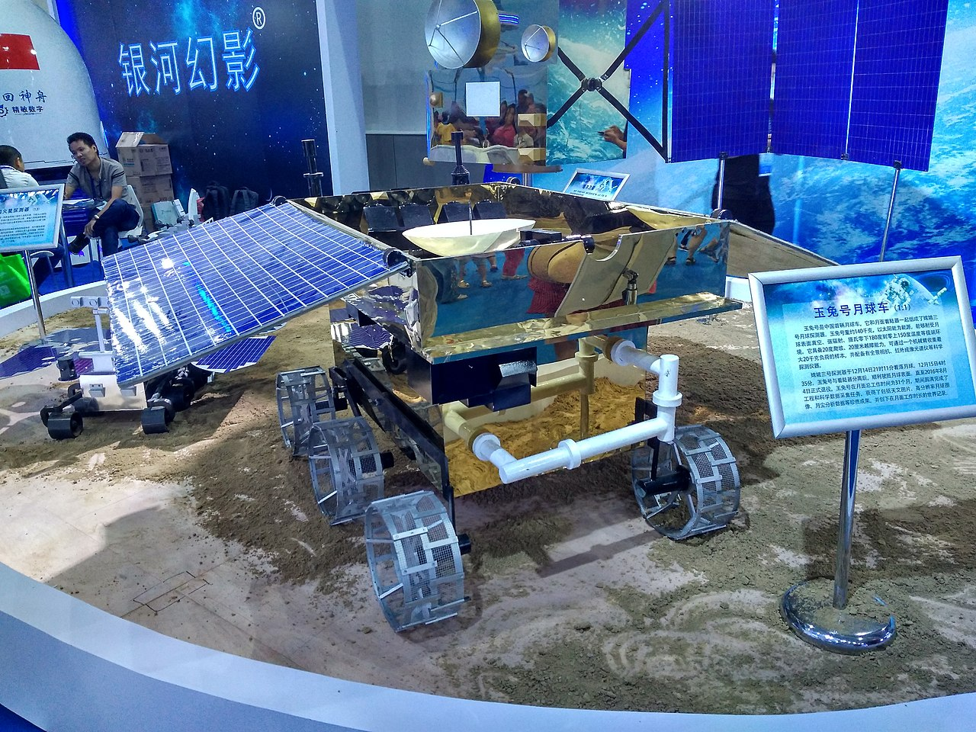
Сколько китайских луноходов побывало на Луне?
2 лунохода

Slide 14
Второй космонавт
?

Slide 15
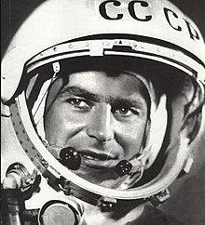
Второй космонавт
Герман Титов

Slide 16
На какой высоте летает МКС?
?

Slide 17
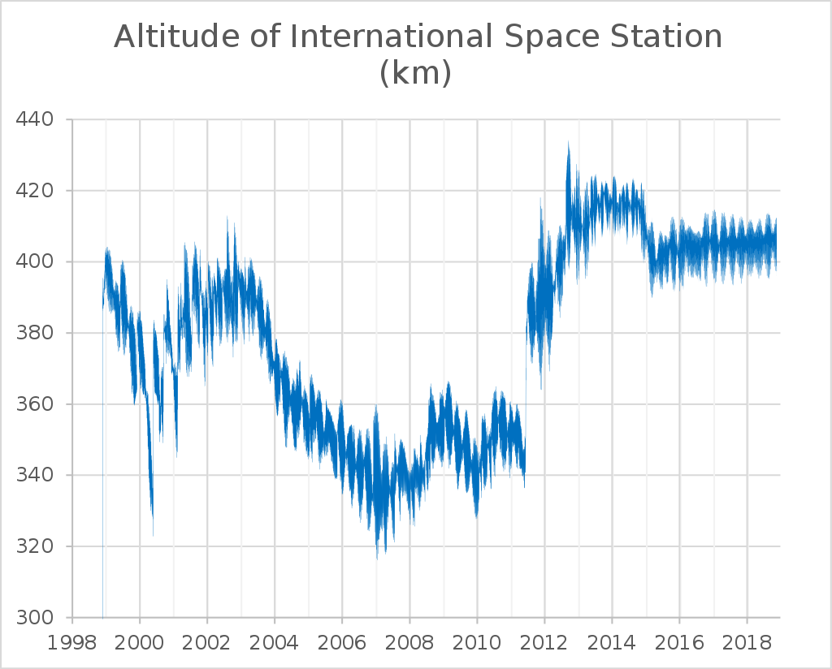
На какой высоте летает МКС?
Высота постоянно колеблется, в последнее время около 390 - 410 км

Slide 18
Какая компания строит ракеты, целиком печатая их на промышленных 3D-принтерах из металла?
?

Slide 19
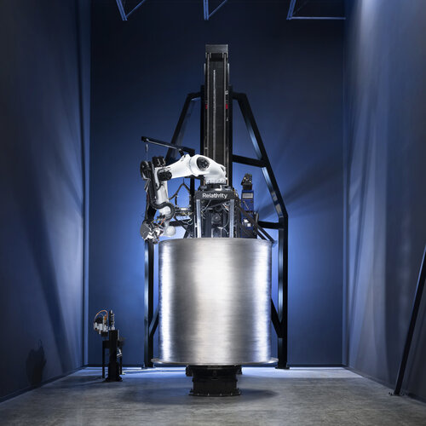
Какая компания строит ракеты, целиком печатая их на промышленных 3D-принтерах из металла?
Компания Relativity Space

Slide 20
В каком году была выполнена первая мягкая посадка на Луну?
?

Slide 21
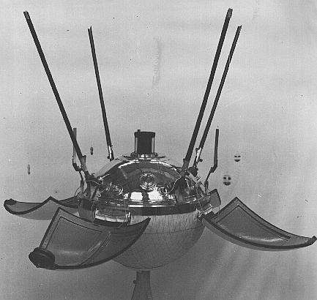
В каком году была выполнена первая мягкая посадка на Луну?
1966

Slide 22
Когда и с чего началась сборка на орбите МКС?
?

Slide 23
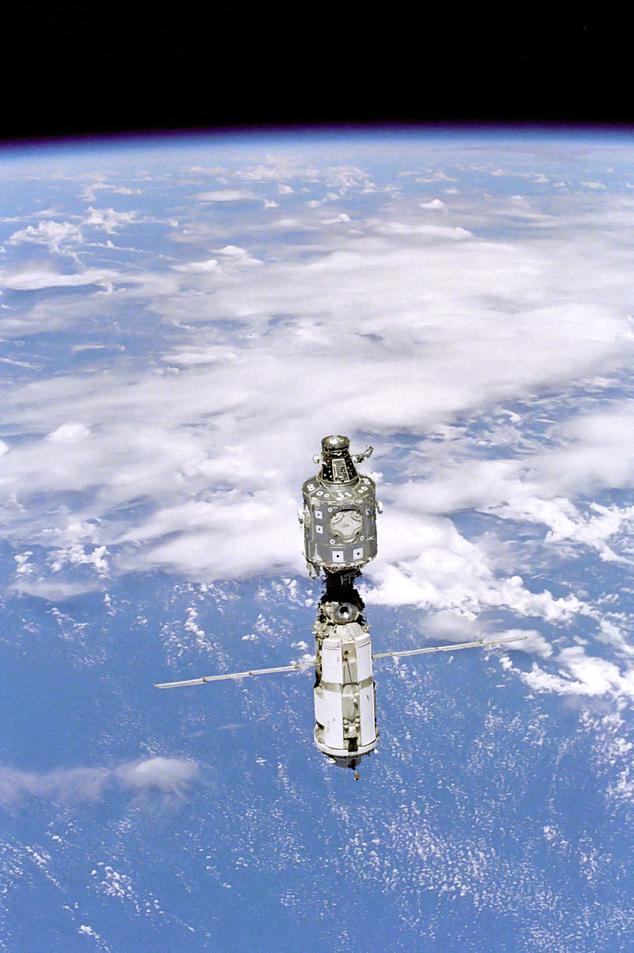
Когда и с чего началась сборка на орбите МКС?
В 1998 с запуска модуля «Заря»

Slide 24
Что такое ядерный буксир "Зевс"?
?

Slide 25
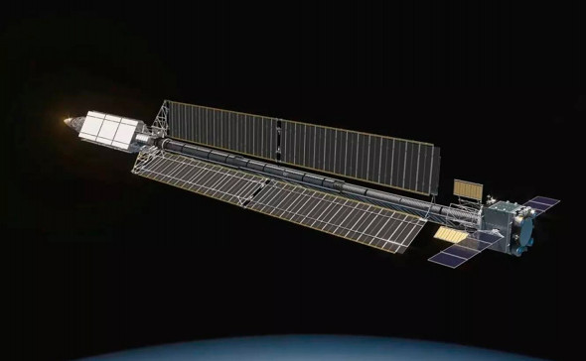
Что такое ядерный буксир "Зевс"?
Буксир, который планируют использовать для полетов к другим планетам Солнечной системы

Slide 26
Кто первый вышел в открытый космос?
?

Slide 27
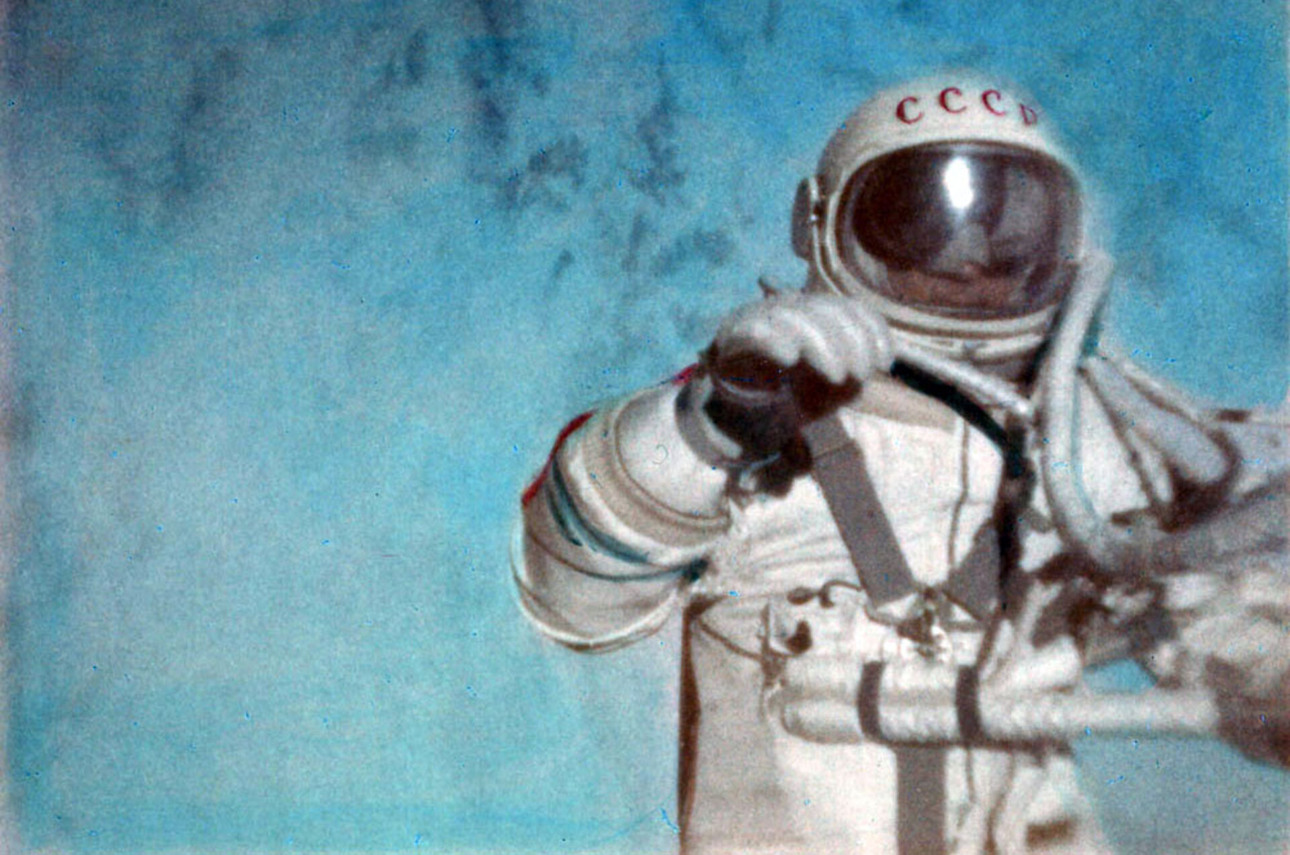
Кто первый вышел в открытый космос?
Алексей Леонов

Slide 28
Сколько спутников GPS сейчас работают на орбитах?
?

Slide 29
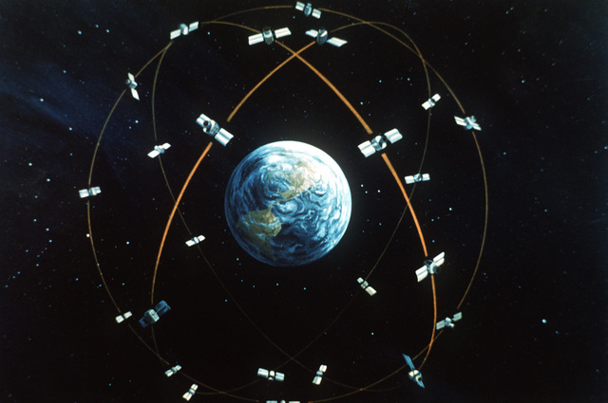
Сколько спутников GPS сейчас работают на орбитах?
32 спутника (24 - необходимый минимум)

Slide 30
Как назывался аппарат, который совершил посадку на спутник Сатурна?
?
Зонд Гюйгенс, был запущен в связке с космическим аппаратом Кассини.
В 2005 году достиг поверхности спутника.

Slide 31
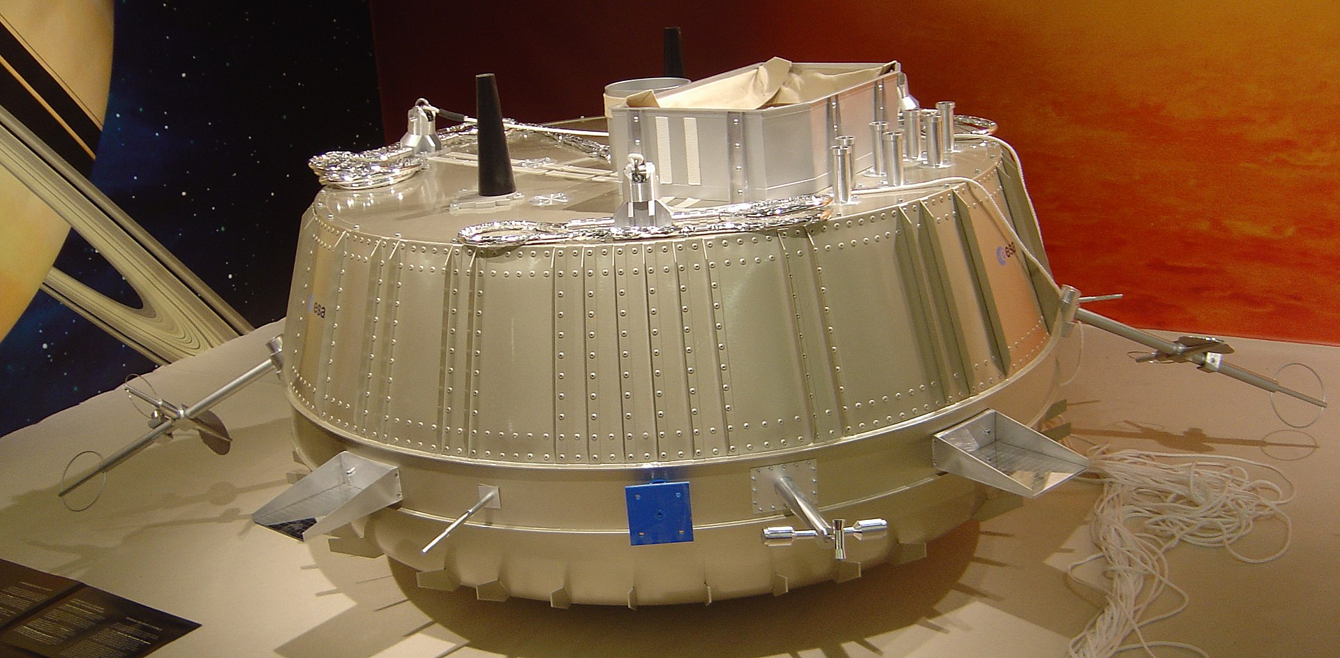
Как назывался аппарат, который совершил посадку на спутник Сатурна?
Зонд Гюйгенс, был запущен в связке с космическим аппаратом Кассини.
В 2005 году достиг поверхности спутника.

Slide 32
Какие слова произнес первый человек на поверхности Луны?
?

Slide 33
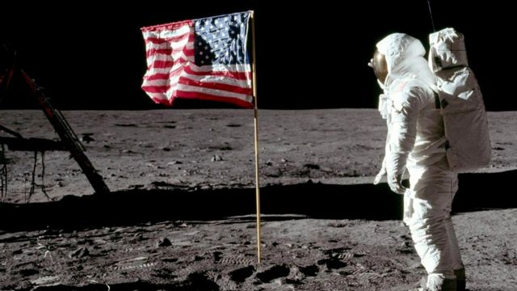
Какие слова произнес первый человек на поверхности Луны?
"Это один маленький шаг для человека и огромный скачок для человечества"

Slide 34
Что такое геостационарная орбита?
?

Slide 35
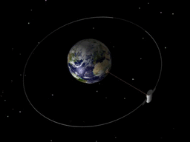
Что такое геостационарная орбита?
Круговая орбита, расположенная над экватором Земли, находясь на которой, искусственный спутник «висит» в небе неподвижно.

Slide 36
Что такое система StarLink?
?

Slide 37
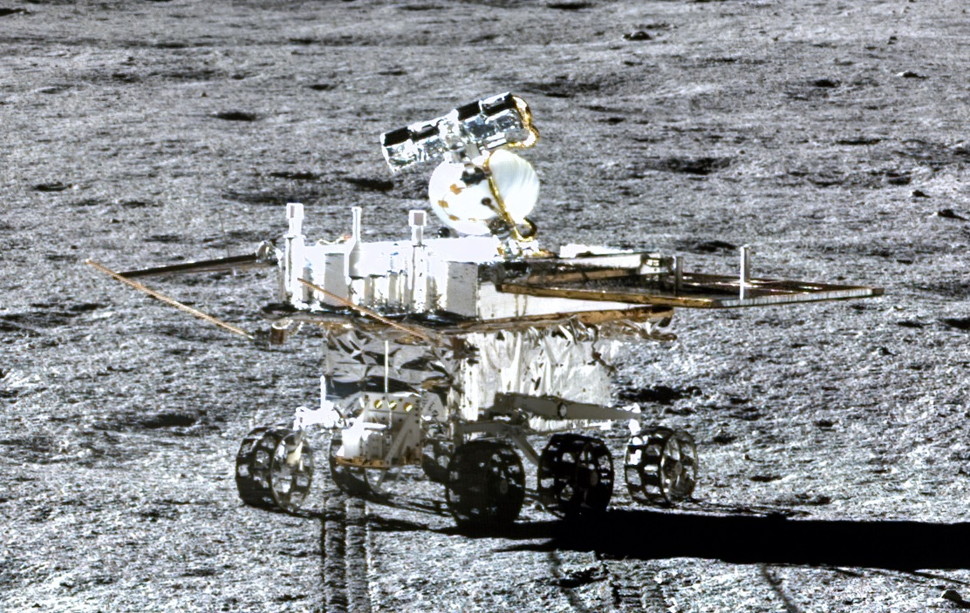
Какой луноход побывал на обратной стороне Луны?
Китайский ровер «Юйту-2»

